Slide 1
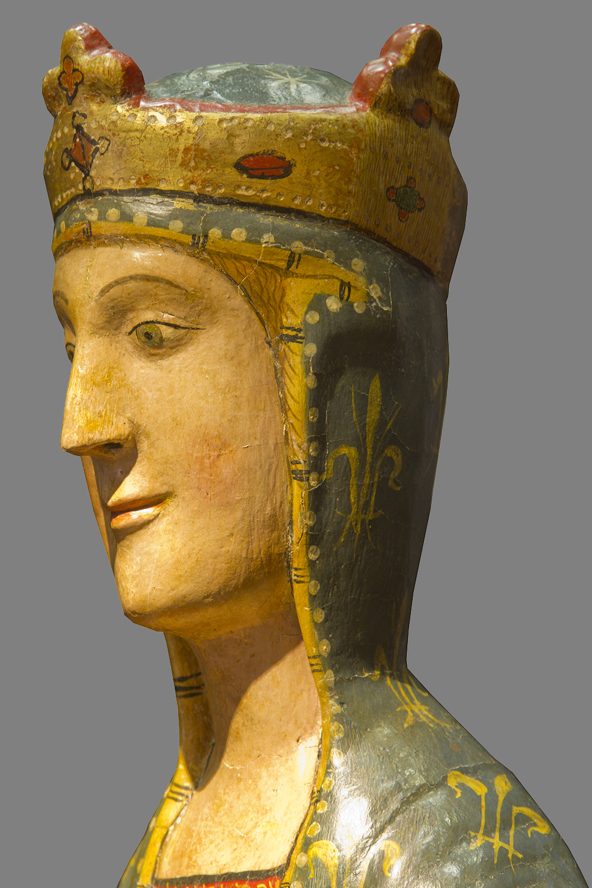
Vosotros sois mis amigos, si hacéis
lo que yo os mando (Jn 15,14)
DELEGACION NUESTRA SEÑORA DEL SALZ
ANGELIQUE IRASUBIZA
PRIMEROS VOTOS
ANITHA NZAMWITAKUZE
12 DE OCTUBRE DE 2024

Slide 2
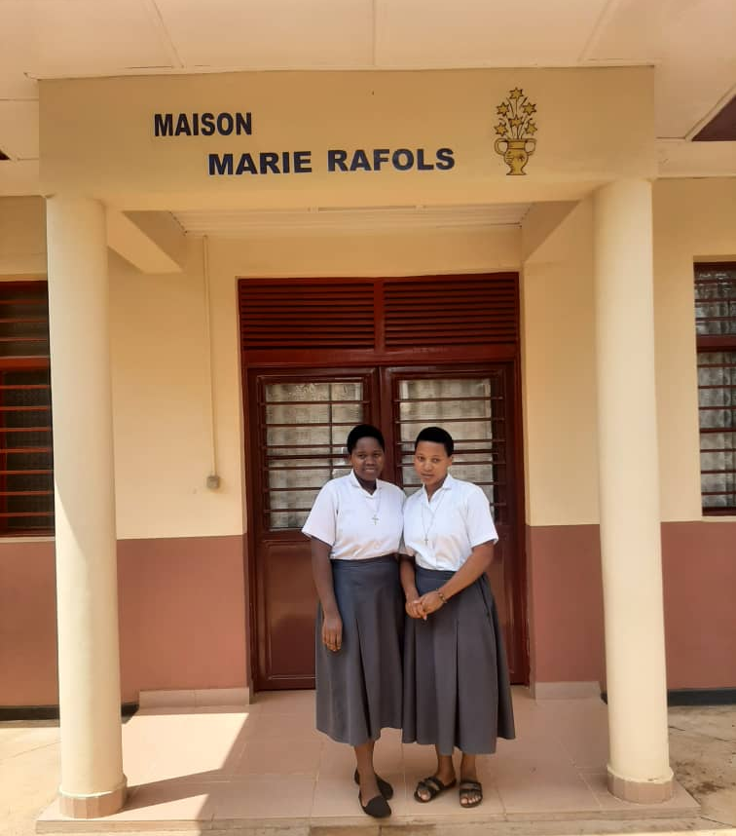

Slide 3
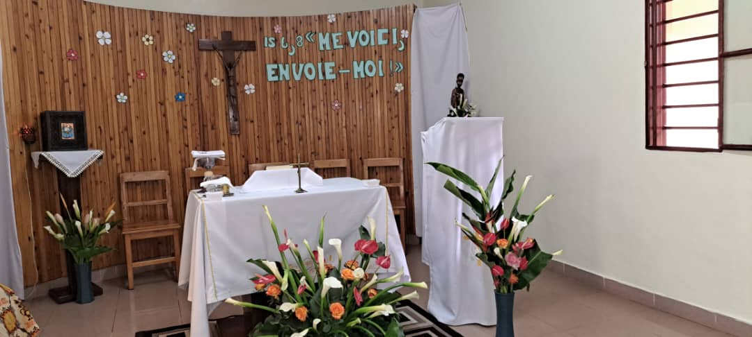
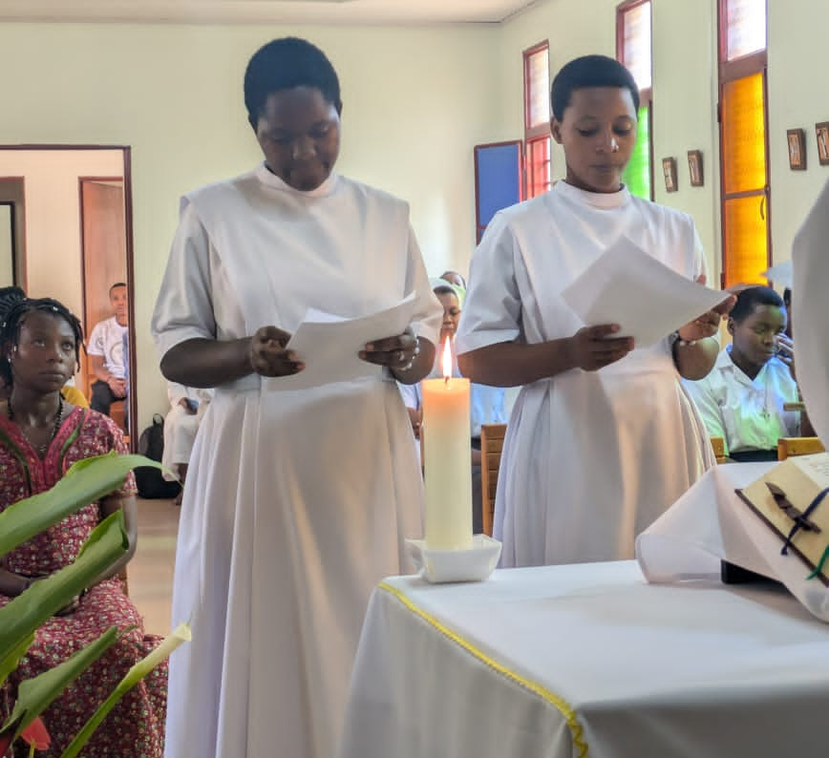

Slide 4
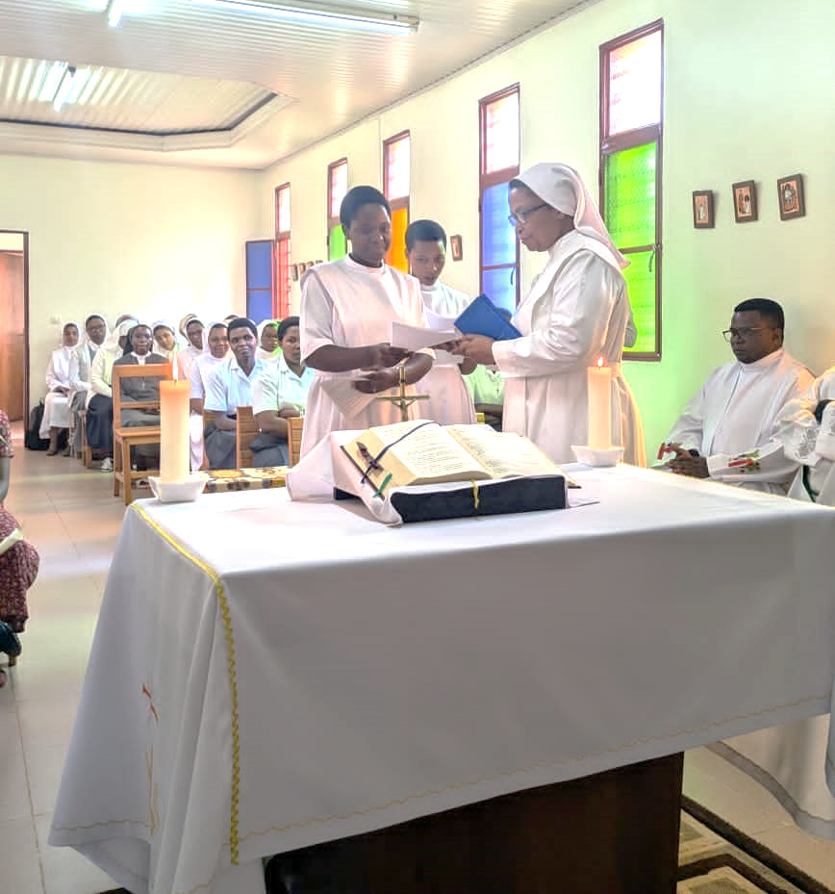
ANGELIQUE IRASUBIZA

Slide 5
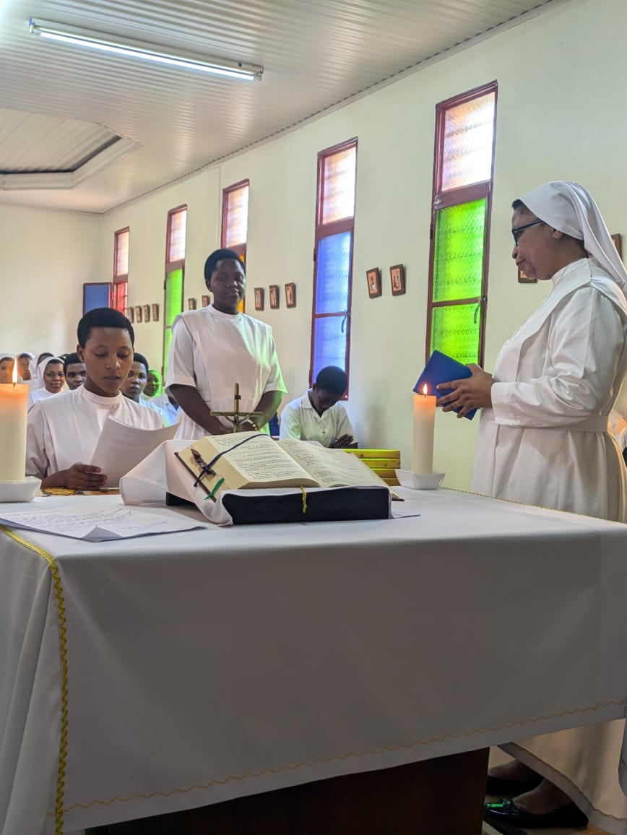
ANITHA NZAMWITAKUZE

Slide 6
